Slide 1
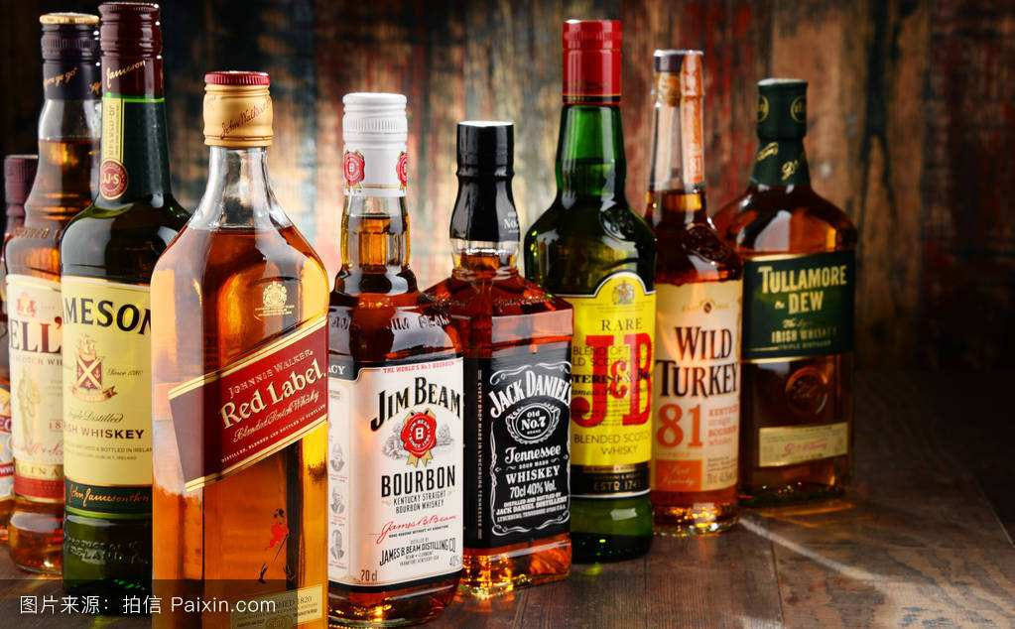
名词解释：威士忌
广义解释，威士忌（Whisky）是所有以谷物为原料所制造出来的蒸馏酒之通称。
在传统观念上，威士忌是一种以大麦、黑麦、燕麦、小麦、玉米等谷物为原料，经发酵、蒸馏后放入橡木桶中陈酿、勾兑而成的一种酒精饮料，属于蒸馏酒类，是世界八大烈酒之一。

Slide 2
一. 苏格兰威士忌的起源
根据苏格兰威士忌协会（Scotch Whisky Association）的说法，苏格兰威士忌是从一种名为“Uisge Beatha”（意为“生命之水”）的饮料发展而来的。
最早记录苏格兰威士忌的酿造蒸馏是在苏格兰1494年的一份财政税收记录中，原文记载修道士约翰科（John Cor）需要8蒲耳麦芽来酿造生命之水。经换算，这个数量大约可以酿成1,500瓶威士忌。然而当时的生命之水不是用来饮用的，而是主要用在炼金术和医学上。
1823年，英国国会通过颁布《消费法》（Excise Act）为合法蒸馏厂营造比较宽松的税收环境，同时又大力“围剿”非法蒸馏厂，从而极大地促进了苏格兰威士忌产业的发展。
1831年苏格兰引进的可以进行连续蒸馏的塔式蒸馏锅（column still），极大地提高了蒸馏效率，降低了威士忌的价格，使威士忌更加平民化。
虽然这些起源说法已无从考证，但是可以确定的是苏格兰威士忌至少已经有500多年的历史了。苏格兰威士忌，特别是纯麦威士忌，色泽棕黄带红，清澈透亮，风格独特，带有独有的泥煤香气，口感醇厚劲道而又不失圆润绵柔，凭借于此，如今它早已风靡全球。

Slide 3
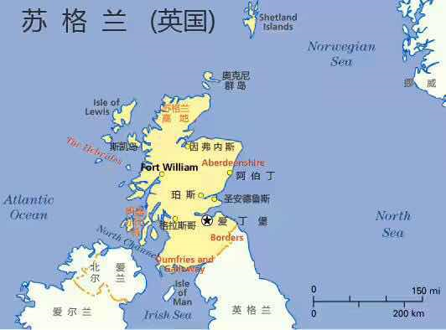
葡萄酒初级知识

Slide 4
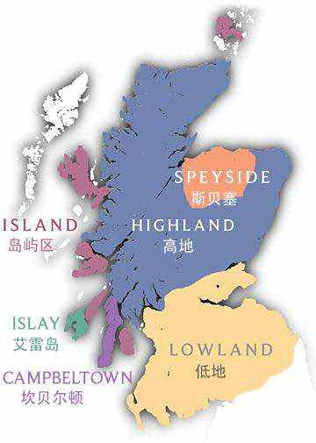
二. 苏格兰威士忌产区分布图
低地区（The Lowlands）
高地区（The Highlands）
斯贝塞区（Speyside）
艾雷岛区（Islay）
坎贝尔镇（Campeldown）
岛屿区(Island)

Slide 5
低地区（The Lowlands）
地理：平静，多草地，美丽的乡村风光
口味：柔和，优雅，清淡，圆润温和
酒厂较少，且这一地区的单一纯麦威士忌不受海风影响，制造过程中也较少使用泥煤，较为轻柔，可以感受到清新淡雅的花草气，又混杂一丝丝的泥煤风味，经典而优雅。
目前低地只有Auchentoshan阿肯特轩、Bladnoch布莱德诺克、Glenkinchie格兰昆奇三家酒厂仍在运作。

Slide 6
高地区（The Highlands）
最大的蒸馏地区，多山，崎岖，变换的气候，典型的沿海特色
口味：强劲，带有些许泥煤味，有些有辣味
高地占据了苏格兰大部分土地，地形起伏剧烈，因此也造就了各蒸馏厂不同的风味。
这一地区的威士忌更为甘烈而富有层次。西部高地的单一纯麦威士忌，酒体厚实，不甜，略带泥煤与咸味；北部高地的单一纯麦威士忌带有辛辣口感；东部高地的单一纯麦威士忌和中部高地的单一纯麦威士忌果香特别浓厚。

Slide 7
斯贝塞区（Speyside）
有44家蒸馏厂，流淌自高山和旷野的水赋予此地威士忌独特的口味。
口味优雅，水果香，复杂，柔和，适中的泥煤和辣味
斯贝塞区位于高地区的中心地带，独成一区。该区丰沛而纯净的水源，优良的地形及气候，使其成为孕育优质威士忌的良乡。此区的威士忌以优雅著称，甜味最重，香味浓厚而复杂，通常会有水果、花朵、绿叶、蜂蜜类的香味，有时还会有浓厚的泥煤味。
Speyside最有名的是Glenfiddich蒸馏厂（译为”格兰菲迪”，但译为“鹿谷”更好，因为在盖尔语中，Glen是“河谷”的意思，Fiddich是“鹿”的意思）。

Slide 8
艾雷岛区（Islay）
位于苏格兰西海岸，长25公里
口味：浓重的泥煤味，烟熏味，强劲的刺激性，海盐味
艾雷岛区是传说中苏格兰威士忌的发源地。这里盛产泥煤，又是大西洋海风吹拂的第一线，更加突显艾雷岛的烟熏泥煤特色。此区的威士忌酒体最厚重，气味最浓，很容易辨识。艾雷岛的威士忌有两大特色：一是采用当地产的泥煤熏干麦芽，因此泥煤味特重；另一种是由大海赋予的海藻和咸味。

Slide 9
坎贝尔镇（Campeldown）
由于独立于苏格兰本岛之外，加上有丰富的大麦和泥煤资源，1794年时岛上有22家非法蒸馏场，号称“威士忌之都”。随着禁酒令的结束，此岛开始衰败，现在几乎没有什么有名的酒厂。

Slide 10
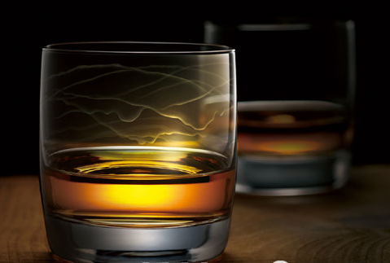
岛屿区(Island)
岛屿区有许多小岛组成。比较有名的就是Isle of Skye（斯凯岛，也就是现如今号称“苏格兰的世外桃源”的天空岛）,该区的单一纯麦威士忌口感强劲有非常浓烈的烟熏泥煤风味。

Slide 11
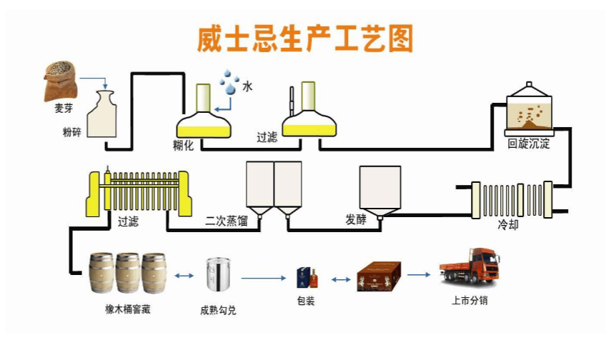
三. 酿造工艺
威士忌的酿造工艺大致可分为七个步骤:
1、发芽(Malting)→2、磨碎（Mashing）→3、发酵（Fermentation）→4、蒸馏（Distillation）→5、陈年（Maturing）→6、混配（Blending）→7、装瓶（Bottling）
葡萄酒初级知识

Slide 12
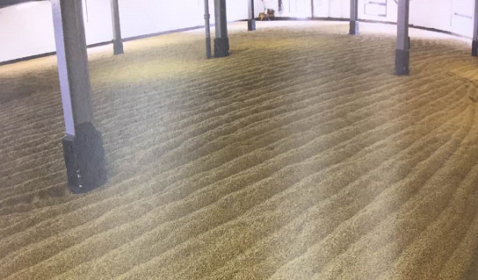
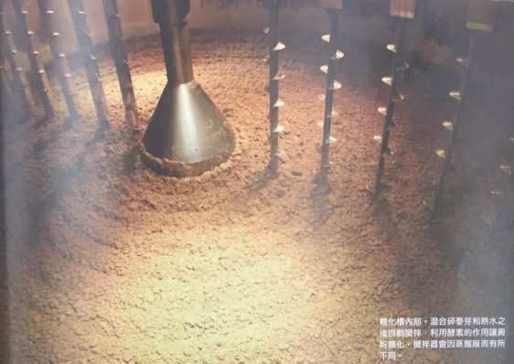
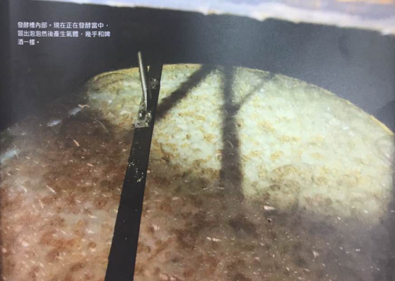
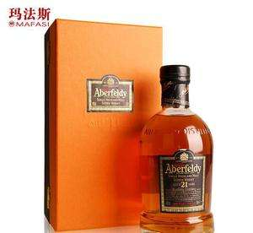
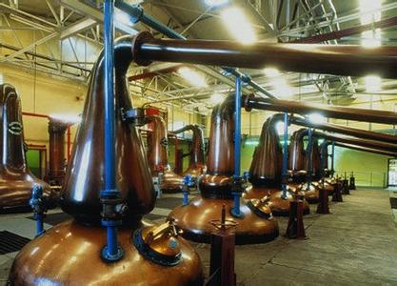
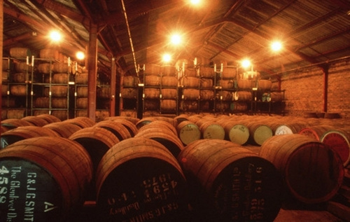
1、麦芽
2、糖化
3、发酵
4、蒸馏
5、陈年
6、装瓶

Slide 13
四. 苏格兰威士忌的分类
谷物威士忌
谷物威士忌是指那些采用大麦、小麦和玉米等谷物经糖化后发酵、蒸馏而成的威士忌。虽然在酿造过程中也会使用酿造纯麦威士忌所采用的大麦芽，但是更多的酒厂还是会选择使用不发芽的大麦。
谷物威士忌最大的差别取决于所采用的橡木桶以及陈酿时间，这才是谷物威士忌特色的来源。谷物威士忌蒸馏厂在苏格兰并不多，跟纯麦威士忌蒸馏厂相比是九牛一毛，其所蒸馏出来的谷物威士忌也大多作为调配混合威士忌的基酒

Slide 14
四. 苏格兰威士忌的分类
纯麦威士忌
纯麦威士忌的酿造则完全采用泥煤熏干的大麦芽，不添加任何其他的谷物，并且必须使用壶式蒸馏锅进行蒸馏，蒸馏后酒液的酒精含量高达63%左右。具有非常浓郁的泥煤香。
纯麦威士忌又可以进一步划分为单一纯麦威士忌（Single Malt Whisky）和混合纯麦威士忌（Vatted Malt Whisky）。单一纯麦威士忌是指完全由同一家酒厂蒸馏出来的纯麦威士忌，不与其他酒厂的纯麦威士忌混合，而混合纯麦威士忌则可以采用多家酒厂蒸馏出来的纯麦威士忌进行混合调配，这种做法主要是为了保证最终统一的口感和风味。

Slide 15
四. 苏格兰威士忌的分类
混合威士忌
混合威士忌出现在19世纪，通常情况下由三分之一的纯麦威士忌和三分之二的谷物威士忌调配而成，这些调配的基酒可能会来自于多个不同的酒厂。最多可能由50种不同类型不同酒厂威士忌调配而成。之所以如此调配，一方面是为了迎合消费者的口味，另外一方面也是为了降低成本，最大限度地争夺市场，因为谷物威士忌的生产成本要远远低于纯麦威士忌的生产成本。

